Slide 1

PROJECT PORTFOLIO · 2026
LastCall
가까운 응급실과 응급 행동을
하나의 모바일 흐름으로 연결
Expo · Spring Boot · Public Data · Naver Map · AWS
응급의료 정보 탐색 · 긴급 공유 · 커뮤니티 운영
2026.07.21 - 2026.07.31 | Park Eui Hyeok
Notes:
프로젝트의 문제의식과 구현 범위를 한 문장으로 소개합니다.
[Sources]
- C:/project/lastcall/README.md
- C:/project/lastcall/lastcall-app-sdk54/app.json

Slide 2
01 · PROBLEM
응급 상황에서는 ‘정보량’보다 다음 행동이 중요했습니다
사용자가 실제로 겪는 마찰
DESIGN PRINCIPLE
01
어디로 가야 하는가
현재 위치, 진료 조건, 병상 정보를 따로 확인해야 함
검색보다 먼저
응급 행동을 안내
02
정보를 믿어도 되는가
공공데이터 갱신 시각과 실제 수용 여부 사이의 간극
•
119 우선 안내
03
바로 연락할 수 있는가
•
전화 확인을 유도하는 보수적 표현
119·응급실·보호자 연락과 위치 공유가 분절됨
•
위치 권한 거부 시 직접 검색 제공
LASTCALL · PROJECT PORTFOLIO
02
Notes:
[Sources]
- C:/project/lastcall/README.md
- C:/project/lastcall/lastcall-app-sdk54/src/components/initial-consent.tsx
- C:/project/lastcall/lastcall-app-sdk54/src/app/(tabs)/index.tsx

Slide 3
02 · SOLUTION
탐색·행동·기록·운영을 하나의 제품 범위로 묶었습니다
01
02
03
04
응급실 탐색
즉시 행동
개인 안전 기록
커뮤니티 운영
•
위치·지역·전국 검색
•
119·병원·보호자 전화
•
즐겨찾기·최근 본 5곳
•
게시글·댓글·좋아요
•
증상·병상·장비 필터
•
지도·현재 위치 공유
•
SecureStore 의료정보
•
신고·숨김·정책 동의
•
거리·추천 점수 정렬
•
의료정보 긴급 전달
•
오프라인 응급 안내
•
관리자 세션·처리
현재 구현 상태
Android 테스트 APK v1.0.0-rc4 · Google Play 정식 출시는 별도 단계
LASTCALL · PROJECT PORTFOLIO
03
Notes:
[Sources]
- C:/project/lastcall/README.md
- C:/project/lastcall/WORK_PROGRESS.md
- C:/project/lastcall/lastcall-app-sdk54/src/app

Slide 4
03 · EXPERIENCE
사용자 흐름은 발견에서 연결까지 5단계로 단순화했습니다
01
02
03
04
05
위급 증상
확인
위치·지역
선택
조건 기반
검색
병원 비교·
상세 확인
전화·지도·
정보 공유
FAIL-SAFE
위치를 허용하지 않아도 지역 직접 검색으로 계속 진행
병상 수는 ‘수용 가능’이 아닌 ‘병상 있음’으로 표시하고, 출발 전 전화 확인을 반복 안내합니다.
LASTCALL · PROJECT PORTFOLIO
04
Notes:
[Sources]
- C:/project/lastcall/lastcall-app-sdk54/src/components/initial-consent.tsx
- C:/project/lastcall/lastcall-app-sdk54/src/app/filter.tsx
- C:/project/lastcall/lastcall-app-sdk54/src/app/hospitals.tsx

Slide 5
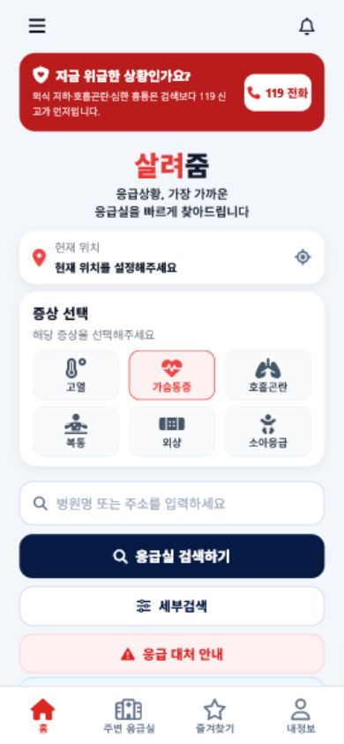
04 · UX
홈 화면은 119와 위치 확인을 검색보다 앞에 배치했습니다
우선순위 설계
01
위급 증상과 119
검색 전 긴급 행동을 먼저 노출
02
현재 위치·공유
사용자가 눌렀을 때만 권한 요청
03
증상·지역 검색
증상 토글과 전국 키워드 검색
04
공공데이터 출처
제공기관과 정보 한계를 화면에 명시
LASTCALL · PROJECT PORTFOLIO
05
Notes:
[Sources]
- C:/project/lastcall/lastcall-app-sdk54/src/app/(tabs)/index.tsx
- C:/project/lastcall/lastcall-app-sdk54/src/services/location.ts
- C:/project/lastcall/test-screenshots/home-web.png

Slide 6
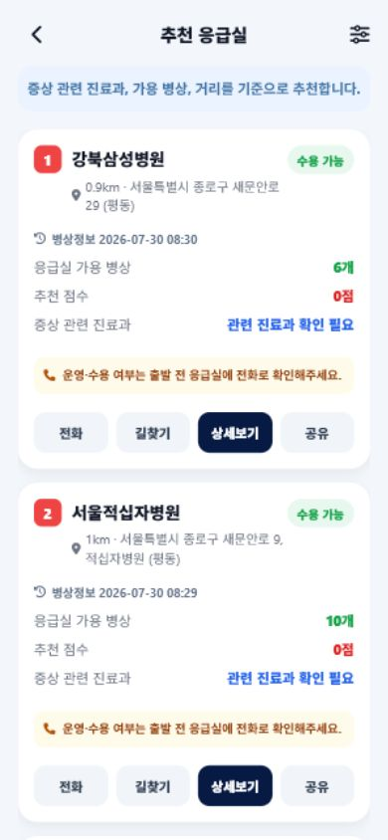
05 · SEARCH
검색 조건은 앱 요청부터 서버 필터까지 동일하게 연결했습니다
지원 조건
정렬
거리 · 응급실 병상 · ICU · 수술실
진료과
소아청소년과 · 내과 · 외과 · 신경과 등
병상
응급실 · 중환자실 · 신생아 · 입원실 · 수술실
장비
CT · MRI · 조영촬영 · 인공호흡기 · 인큐베이터
중증
뇌출혈 · 심근경색 · 응급투석 · 중증화상 등
symptom · department · bedTypes · facilities · severeTypes
LASTCALL · PROJECT PORTFOLIO
06
Notes:
[Sources]
- C:/project/lastcall/lastcall-app-sdk54/src/app/filter.tsx
- C:/project/lastcall/lastcall-app-sdk54/src/app/hospitals.tsx
- C:/project/lastcall/lastcall-server/src/main/java/com/lastcall/controller/EmergencyController.java
- C:/project/lastcall/lastcall-server/src/main/java/com/lastcall/service/EmergencyService.java
- C:/project/lastcall/test-screenshots/hospitals-results-web.png

Slide 7
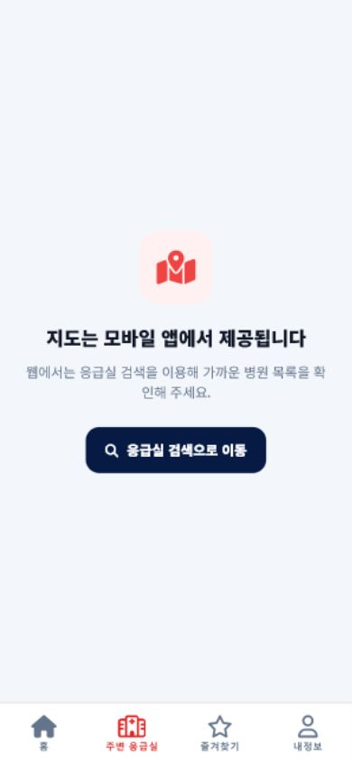
06 · NATIVE
네이버 지도와 목록을 결합해 ‘보기’에서 ‘연락’으로 이어집니다
Android 네이티브 지도
지도
Naver Dynamic Map · 병상 상태별 마커
현재 위치와 응급실 마커를 표시하고, 마커·목록에서 상세 화면으로 이동합니다.
연결
병원 상세 · 외부 지도 앱 · 응급실 전화
안전
내장 지도 미설정 시 크래시 대신 안전한 목록
웹
네이티브 모듈 미지원 안내와 검색 화면 연결
LASTCALL · PROJECT PORTFOLIO
07
Notes:
[Sources]
- C:/project/lastcall/lastcall-app-sdk54/src/components/map-screen.native.tsx
- C:/project/lastcall/lastcall-app-sdk54/src/components/map-screen.web.tsx
- C:/project/lastcall/lastcall-app-sdk54/app.json
- C:/project/lastcall/WORK_PROGRESS.md
- C:/project/lastcall/test-screenshots/map-web.png

Slide 8
07 · PERSONAL SAFETY
의료정보는 기기에 보안 저장하고 사용자가 직접 공유합니다
민감정보 처리 원칙
DEVICE-ONLY DATA FLOW
저장
SecureStore + 기기 잠금 해제 후 접근
사용자 의료정보 입력
마이그레이션
기존 AsyncStorage 값을 보안 저장소로 이전 후 삭제
SecureStore
WHEN_UNLOCKED_
THIS_DEVICE_ONLY
공유
의료정보 단독 또는 현재 위치와 함께 OS 공유
OS 공유
위치 포함 선택
보호자·119
전화 / 문자
연락
보호자 전화·문자, 119 전화로 즉시 연결
서버 DB에 의료정보를 저장하지 않습니다
LASTCALL · PROJECT PORTFOLIO
08
Notes:
[Sources]
- C:/project/lastcall/lastcall-app-sdk54/src/app/(tabs)/my-info.tsx
- C:/project/lastcall/lastcall-app-sdk54/src/services/medical-info-storage.ts
- C:/project/lastcall/lastcall-app-sdk54/src/services/location.ts
- C:/project/lastcall/test-screenshots/my-info-features-web.png

Slide 9
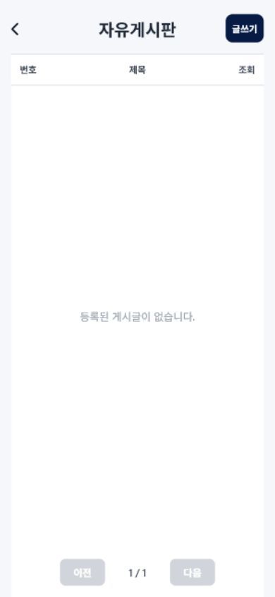
08 · COMMUNITY
UGC 기능은 작성 기능과 운영 안전장치를 함께 구현했습니다
사용자 기능
•
게시글·댓글 작성/수정/삭제
•
게시판별 페이지네이션·좋아요
•
신고 및 기기 단위 콘텐츠·작성자 숨김
운영 기능
•
작성 전 커뮤니티 운영정책 명시 동의
•
관리자 로그인·만료 세션·신고 처리
•
신고 대상 삭제 후 처리 상태 자동 갱신
LASTCALL · PROJECT PORTFOLIO
09
Notes:
[Sources]
- C:/project/lastcall/lastcall-app-sdk54/src/app/community-board.tsx
- C:/project/lastcall/lastcall-app-sdk54/src/app/community-detail.tsx
- C:/project/lastcall/lastcall-app-sdk54/src/app/community-write.tsx
- C:/project/lastcall/lastcall-app-sdk54/src/services/community-moderation.ts
- C:/project/lastcall/lastcall-server/src/main/java/com/lastcall/service/CommunityService.java
- C:/project/lastcall/test-screenshots/community-web.png

Slide 10
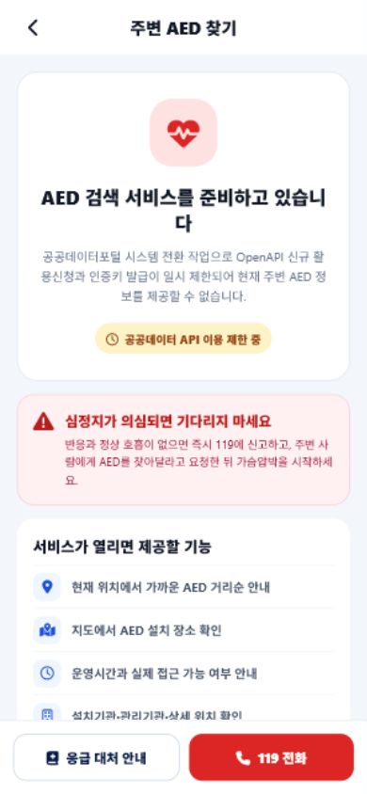
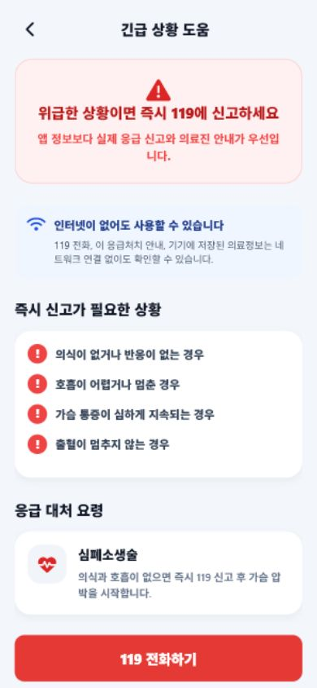
09 · SCOPE DECISION
신뢰 가능한 데이터가 없으면 기능을 ‘완성된 것처럼’ 제공하지 않았습니다
AED
공공데이터 API
응답·이용조건
갱신 신뢰성 확인 전
검색 기능 보류
대신 제공
119 전화
응급 대처 안내
LASTCALL · PROJECT PORTFOLIO
10
Notes:
[Sources]
- C:/project/lastcall/lastcall-app-sdk54/src/app/aed.tsx
- C:/project/lastcall/lastcall-app-sdk54/src/app/emergency-help.tsx
- C:/project/lastcall/WORK_PROGRESS.md
- C:/project/lastcall/test-screenshots/aed-web.png
- C:/project/lastcall/test-screenshots/emergency-help-web.png

Slide 11
10 · ARCHITECTURE
클라이언트·API·DB·외부 데이터를 책임별로 분리했습니다
01
02
03
04
Expo App
Spring Boot
MySQL
Public APIs
React Native · TS
Router · SecureStore
REST API · Filter
Cache · Rate Limit
Post · Comment
Report · MyBatis
NMC Emergency
Naver Map
운영 경로
Android APK → HTTPS → Nginx → Spring Boot :8080 → MySQL / 공공데이터
앱의 서버 주소는 src/config/api.ts 한 곳에서 관리하고, 키·비밀번호는 환경변수로 주입합니다.
LASTCALL · PROJECT PORTFOLIO
11
Notes:
[Sources]
- C:/project/lastcall/README.md
- C:/project/lastcall/lastcall-app-sdk54/src/config/api.ts
- C:/project/lastcall/lastcall-server/src/main/resources/application.yml
- C:/project/lastcall/ops/nginx/lastcall

Slide 12
11 · BACKEND
실시간성과 호출 비용을 데이터별 TTL로 분리했습니다
데이터
캐시
사용 목적
실시간 병상
15초
가용 병상·장비·갱신시각
중증 수용
60초
질환별 수용 가능 정보
병원 기본정보
6시간
주소·좌표·전화
진료과 정보
6시간
증상 추천 점수 계산
병상 + 기본정보를 병렬 조회 → HPID로 병합 → 거리·추천 점수 계산 → 조건 필터 → 정렬
LASTCALL · PROJECT PORTFOLIO
12
Notes:
[Sources]
- C:/project/lastcall/lastcall-server/src/main/java/com/lastcall/service/EmergencyService.java
- C:/project/lastcall/lastcall-server/src/main/java/com/lastcall/dto/EmergencyDto.java

Slide 13
12 · RECOMMENDATION
추천 결과는 명시적인 점수·필터·정렬 단계로 설명 가능합니다
1
2
3
4
거리 계산
증상 매핑
조건 필터
정렬
위·경도 기반 거리 산출
증상 → 관련 진료과와 가중치
병상·장비·중증 조건 all-match
추천점수 → 선택 정렬 → 거리
전국 키워드 검색
17개 시·도 기본정보 색인을 병렬 확인하고, 일치 지역의 실시간 정보를 조회한 뒤 HPID로 중복 제거합니다.
동일 필터 계약: App query params = Controller request params = Service filtering
LASTCALL · PROJECT PORTFOLIO
13
Notes:
[Sources]
- C:/project/lastcall/lastcall-server/src/main/java/com/lastcall/service/EmergencyService.java
- C:/project/lastcall/lastcall-server/src/main/java/com/lastcall/controller/EmergencyController.java
- C:/project/lastcall/lastcall-app-sdk54/src/app/filter.tsx

Slide 14
13 · SECURITY
보안은 비밀번호뿐 아니라 위치·로그·요청량까지 확장했습니다
PASSWORD
게시글·댓글 BCrypt 해시, 응답 DTO에서 평문·해시 제외
ADMIN
비용 12 이상 BCrypt, 64자 이상 토큰, 1시간 세션, 로그인 시도 제한
RATE LIMIT
응급 조회 120/분, warmup 20/분, 커뮤니티 쓰기 30/분
LOCATION
좌표 DB 미보관, Nginx 로그에서 query string 제거
HEADERS
HTTPS 리다이렉트, nosniff, frame deny, referrer 제한
API 키·DB 비밀번호·관리자 해시는 저장소가 아닌 환경변수로 관리
LASTCALL · PROJECT PORTFOLIO
14
Notes:
[Sources]
- C:/project/lastcall/lastcall-server/src/main/java/com/lastcall/service/CommunityService.java
- C:/project/lastcall/lastcall-server/src/main/java/com/lastcall/config/EmergencyRateLimitInterceptor.java
- C:/project/lastcall/lastcall-server/src/main/java/com/lastcall/config/CommunityRateLimitInterceptor.java
- C:/project/lastcall/lastcall-server/src/main/resources/application.yml
- C:/project/lastcall/ops/nginx/lastcall
- C:/project/lastcall/ops/nginx/lastcall-log.conf

Slide 15
14 · OPERATIONS
개발 환경을 넘어 HTTPS 운영 API와 설치 APK까지 연결했습니다
LOCAL
BUILD
SERVER
RELEASE
Expo 8081
Spring 8080
MySQL 3306
EAS Preview
versionCode 4
Android APK
AWS EC2
Nginx HTTPS
Spring service
GitHub Release
v1.0.0-rc4
직접 설치
200
200
4
HTTPS
운영 /community/posts
운영 /emergency/nearby
Preview APK 빌드
api.lastcall.kro.kr
LASTCALL · PROJECT PORTFOLIO
15
Notes:
[Sources]
- C:/project/lastcall/README.md
- C:/project/lastcall/LOCAL_RUN.md
- C:/project/lastcall/WORK_PROGRESS.md
- C:/project/lastcall/lastcall-app-sdk54/eas.json
- C:/project/lastcall/lastcall-app-sdk54/app.json
- C:/project/lastcall/ops/nginx/lastcall

Slide 16
15 · TROUBLESHOOTING
실기기 문제를 재현하고 운영 로그·회귀 테스트로 닫았습니다
01
02
03
지도 진입 시 앱 종료
게시판 GET만 서버 미도달
관리자 401이 500으로 변환
CAUSE
CAUSE
CAUSE
Google Maps 네이티브 설정 부재
Android 배포 환경의 요청 직전 계측 예외 가능성
공통 예외 처리기가 상태 코드를 덮어씀
ACTION
ACTION
ACTION
안전한 목록으로 우선 교체 후 Naver Map 모듈 빌드
console.time 계측 제거·요청 흐름 단순화
ResponseStatusException 상태 보존 + 회귀 테스트
RESULT
RESULT
RESULT
지도 미설정 환경에서도 앱 유지
운영 게시판 HTTP 200 확인
잘못된 토큰은 401, 서버 테스트 14개 통과
LASTCALL · PROJECT PORTFOLIO
16
Notes:
[Sources]
- C:/project/lastcall/WORK_PROGRESS.md
- C:/project/lastcall/lastcall-server/src/main/java/com/lastcall/controller/ApiExceptionHandler.java
- C:/project/lastcall/lastcall-server/src/test/java/com/lastcall/controller/ApiExceptionHandlerTests.java

Slide 17
16 · VERIFICATION
검증은 정적 검사·서버 테스트·실행 화면·운영 API로 나눴습니다
45
24
14
18/18
App source files
REST endpoints
Server tests
Expo Doctor
검증 매트릭스
QUALITY GATE
✓
APP
TypeScript · Expo lint · Android export
01
STATIC
TypeScript · lint
✓
SERVER
Maven test · Spring context startup
02
TEST
Maven · context
✓
RUNTIME
핵심 화면 흐름 · Android 실기기
03
RUNTIME
Android · screens
04
OPS
HTTPS · service
✓
OPERATIONS
HTTPS API 200 · Nginx config · service active
LASTCALL · PROJECT PORTFOLIO
17
Notes:
[Sources]
- C:/project/lastcall/WORK_PROGRESS.md
- C:/project/lastcall/lastcall-server/src/test/java
- C:/project/lastcall/test-screenshots/favorites-web.png

Slide 18
WHAT I BUILT
모바일 화면을 넘어
운영 가능한 서비스 흐름을 만들었습니다
APP
BACKEND
OPERATIONS
Expo Router · Native Map · SecureStore
Public API · Search · Cache · Community
AWS · HTTPS · Logs · EAS Release
핵심 성장
외부 API는 실패한다는 전제 · 의료정보는 보수적으로 표현 · 운영 로그로 실기기 문제를 추적
NEXT
AED 공공데이터 연동 검증 → Google Play 정책 제출 → 정식 릴리스
LASTCALL · 18
Notes:
처음 제시한 문제를 어떤 기술과 운영 판단으로 해결했는지 요약하며 마무리합니다.
[Sources]
- C:/project/lastcall/README.md
- C:/project/lastcall/WORK_PROGRESS.md

